Slide 1

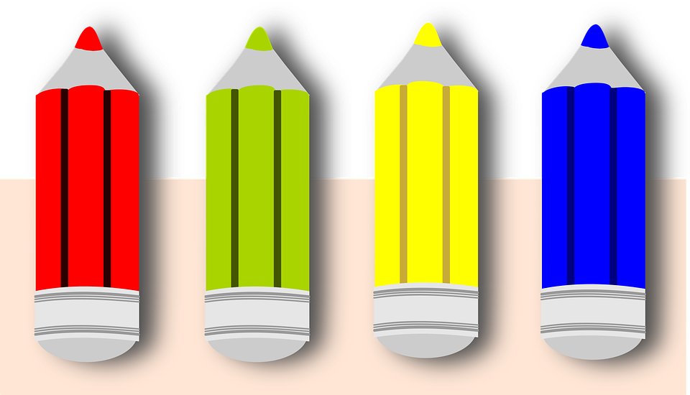
Level 1
laal
neel
holud
shobuj
Color
and
Shape
kawmola
badamee
dhushor
golapee
begunee
shada
kaalo
Click the color buttons

Slide 2
বিভাগ
১
লাল
নীল
হলুদ
সবুজ
রঙ
ও
আকার
কমলা
বাদামী
ধূসর
গোলাপী
বেগুনী
সাদা
কালো
রঙের বোতাম টেপো

Slide 3
Level
1
gol
Color
And
Shape
tribhuj
chouko
Click the shape buttons

Slide 4
বিভাগ
১
গোল
রঙ
ও
আকার
ত্রিভুজ
চৌকো
আকারের বোতাম টেপো

Slide 5

Level
1
Color
and
Shape
Poem
Story
Game

Slide 6
বিভাগ
১
রঙ
ও
আকার
ছড়া
click
গল্প
খেলা

Slide 7

Level
1
Sunday
Monday
Tuesday
সপ্তাহের সাত দিন
Wednesday
Thursday
Days of the week
Friday
Saturday
Click the day buttons

Slide 8
Level
1
Poem
সপ্তাহের সাত দিন
Days of the week
Game

Slide 9
বিভাগ
১
Sunday
সপ্তাহের সাত দিন
Monday
Tuesday
সপ্তাহের
সাত
দিন
Wednesday
Thursday
Friday
Saturday
দিনের বোতাম টেপো

Slide 10
বিভাগ
১
সপ্তাহের সাত দিন
ছড়া
সপ্তাহের
সাত
দিন

Slide 11



Reading
১
২
Level 1
৩
Number Poem
৪
1-10
Quiz
Number
11-20
Quiz
বাংলা

Slide 12










বিভাগ
১
1
2
3
4
5
6
7
8
9
10

Slide 13
বিভাগ
১
১
২
৩
৪
৫
৬
৭
৮
৯
১০

Slide 14
বিভাগ
১
Number poem 1
Number poem 2
Game

Slide 15
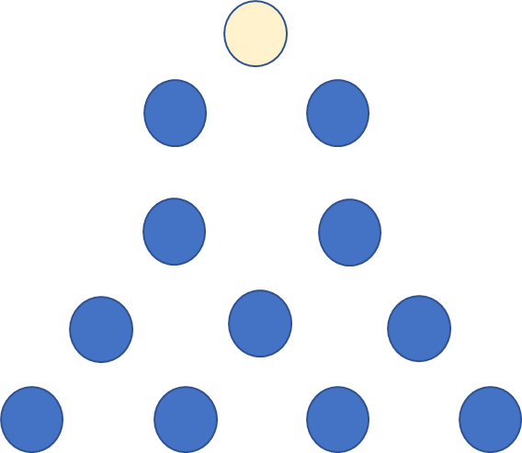
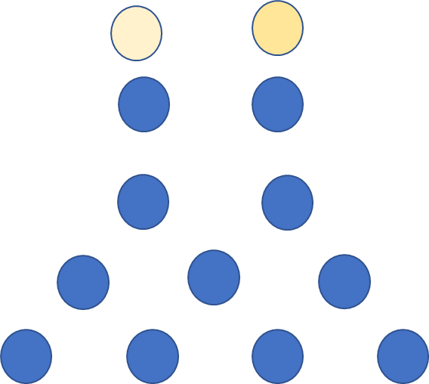
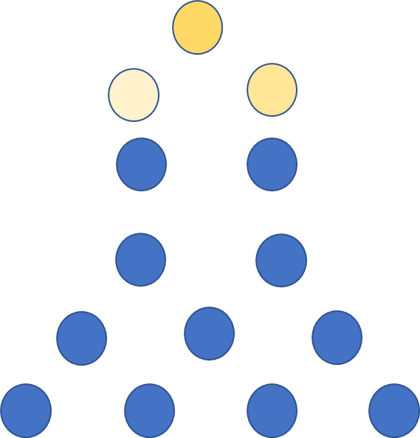
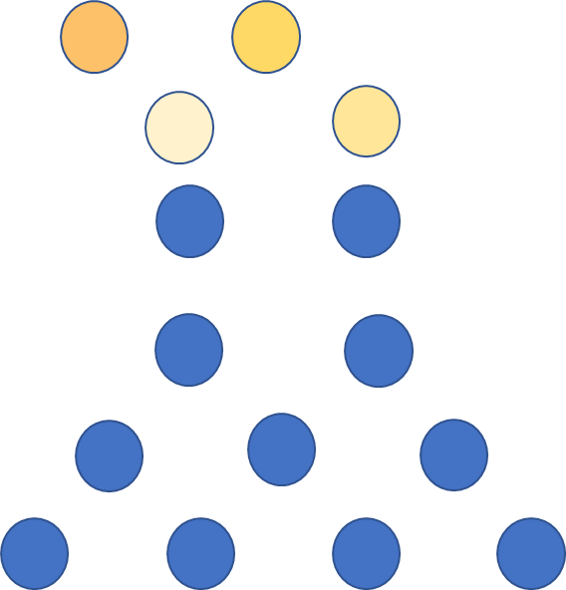

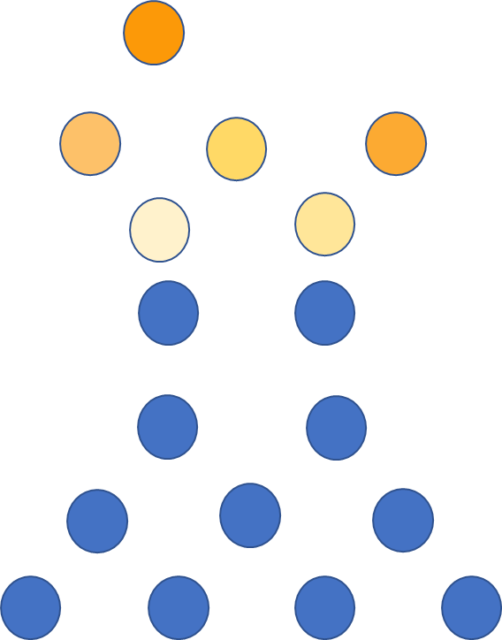
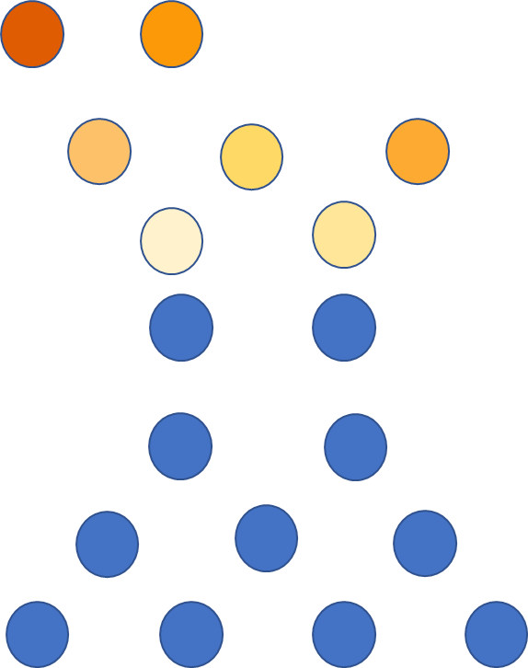
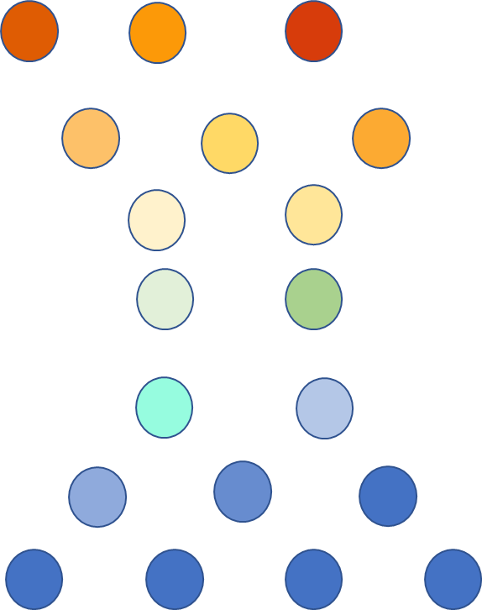
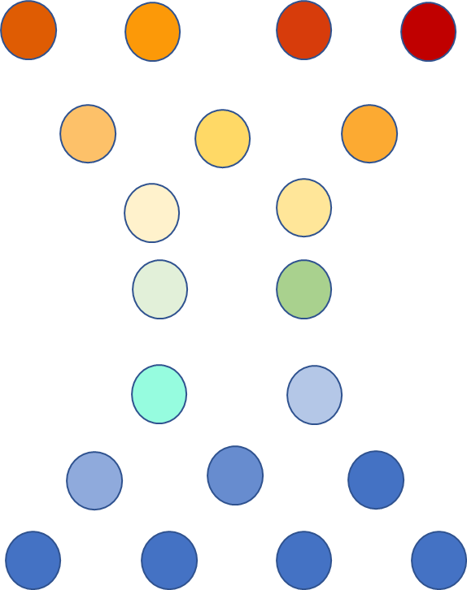
বিভাগ
১
11
12
13
14
15
16
17
18
19
20

Slide 16
বিভাগ
১
১১
১২
১৩
১৪
১৫
১৬
১৭
১৮
১৯
২০

